Slide 1
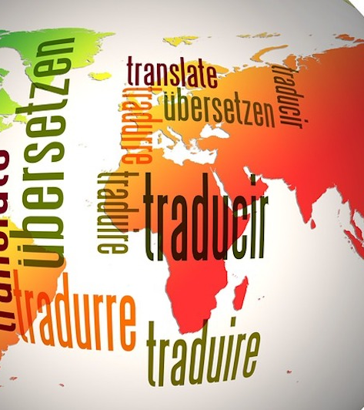


FR 2012 : 2024–25 Groupe: jeudi 12h Thème 4

Slide 2

Pour la prochaine fois
Semaine 5 Version 6 à préparer
Semaine 7 Thème 5 (sur Rwanda) à préparer

Slide 3
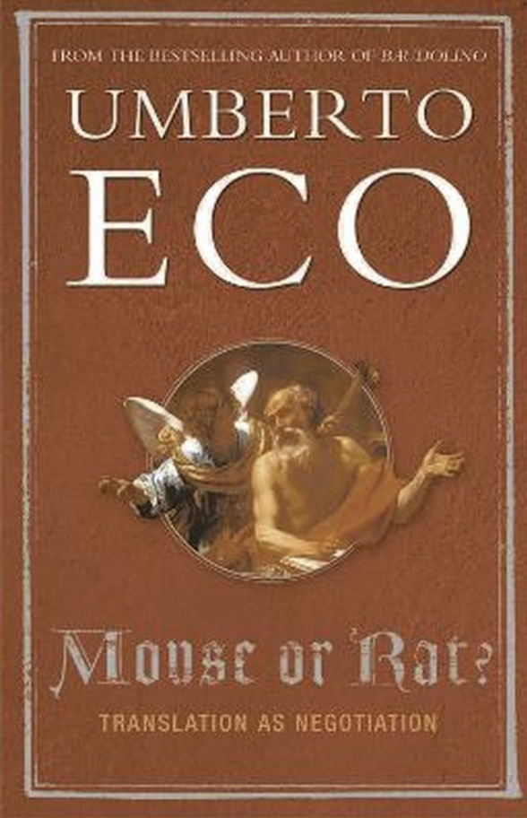

Qu’est-ce qu’un traducteur? Un technicien? Un artiste? Les deux à la fois?
Niveau 1. Connaître les bases
Bien maîtriser la grammaire et la syntaxe
Connaître les défis particuliers de la traduction anglais-français (les participes, la voix passive…)
Niveau 2. Maîtriser l’art de traduire
Prendre des décisions plus nuancées
Choisir entre les différents « mondes possibles » (Umberto Eco) de la traduction

Slide 4
A. Thème 4 corrigé: quelques défis particuliers de la traduction anglais-français
Les articles
Les constructions verbales
Le choix des temps
Le passif
Le conditionnel de rumeur
Le vocabulaire: ‘to feel’
L’infinitif nominal
B. Maîtriser l’art de traduire: comment effecteur l’adaptation culturelle
Bridget Jones’s Diary: exercice de groupe
Revoir les exemples préparés pour la classe

Slide 5
A. Thème 4 corrigé. Les articles
La laïcité est devenue une/ l’ expression de l’insistance
Un professeur du / de lycée
La liberté d’expression / de l’expression
Un certificat de / de la virginité
Un acte du mariage / de mariage
Le projet de loi met en place les / des contrôles plus stricts
Some religious mariages: un nombre des / de mariages religieux
La laïcité est devenue l’ expression de l’insistance: contexte défini: on parle d’une expression spécifique
Un professeur de lycée ( vs le professeur du lycée)
La liberté d’expression (caractérisation du nom liberté)
Un certificat de virginité (caractérisation du nom certificat)
Un acte de mariage (caractérisation du nom acte)
Le projet de loi met en place des contrôles plus stricts (contexte indéterminé- un certain nombre de contrôles)
Un nombre de mariages religieux (expression de la quantité)

Slide 6
Les constructions verbales
To show someone something
To ask someone something
To think about something (réfléchir)
To want to do something
To strike someone
To fund something/ to pay for something
To give someone something
To incite hatred
To encourage someone to do something
To coerce someone into doing something
To forbid someone from doing something
To prevent someone from doing something
To deny someone something
To provide someone with something
Montrer qqch à qqn
Demander qqch à qqn
Réfléchir à qqch
Vouloir faire qqch
Frapper quelqu’un
Financer qqch / payer qqch
Donner qqch à qqn
Inciter à la haine
Encourager qqn à faire qqch
Forcer qqn à faire qqch
Interdire à qqn de faire qqch
Empêcher qqn de faire qqch
Refuser qqch à qqn
Procurer qqch à qqn / fournir qqh à qqn

Slide 7
Le choix des temps
The term laïcité has come to express a uniquely French insistence that religion should be absent from the public sphere.
No other country in Europe has pursued this path.
“He wanted to strike the Republic and its values,” Macron said of the killer.
On fait le bilan d’un processus: on regarde le sens du terme aujourd’hui après un processus évolutif> passé composé
On fait le bilan de plusieurs années, aspect accompli > passé composé
Macron ne pose pas le contexte de l’ action (les pensées du tueur avant de commettre son acte), il explique le sens de l’action commise, donc le temps du verbe doit refléter cela: il s’agit d’évoquer la conséquence symbolique de ce geste: la république est atteinte, on dresse le bilan de l’ action du tueur > passé composé
Le terme laïcité a fini par désigner / exprimer
Aucun autre pays n’a poursuivi
3. « Il a voulu porter atteinte à la République et à ses valeurs », a commenté Macron, à propos de l'assassin.
OU « Il a voulu frapper la République et ses valeurs » a commenté Macron, au sujet de l’assassin.

Slide 8
Le passif His class had been shown offensive cartoons and asked to reflect on the principle of freedom of speech
Règle: Le sujet d’une phrase passive ne peut pas être le complément d’objet indirect.
Il faut connaitre ses constructions verbales:
Montrer / demander qqch (complément d’objet direct COD) à qqn ( comp. d’objet indirect – COI)
Solution 1: faire une phrase passive qui commence par le complément d’objet direct: cartoons
Des caricatures blessantes avaient été montrées à sa classe
Solution 2: éviter la forme passive: Il avait montré des caricatures blessantes à sa classe.
Que pensez-vous de : sa classe s’est fait montrer des caricatures?
Cette structure est correcte grammaticalement mais suggère que l’initiative a été prise par la classe et non par le professeur.

Slide 9
Le conditionnel journalistique
Le conditionnel dit « journalistique » s'emploie pour présenter un contenu de discours rapporté tout en signalant une prise de distance par rapport à ce contenu.
Exemple: « Un rapport de l’ONU avance que des hommes de « Sangaris » auraient abusé d’enfants. » (Article de Libération révélant une enquête en cours concernant des cas potentiels d’abus sexuel commis par des troupes françaises en Centrafrique, 30/04/2015)
Énonciateur 1 : rapport de l’ONU
Énonciateur 2 : journaliste qui affiche une certaine réserve vis-à-vis de l’information transmise pour garantir la fiabilité de ce qu’il rapporte.
He did so after reportedly urging anyone who might be disturbed to leave the room.
Il aurait donné cette instruction après avoir encouragé à quitter les lieux / la salle de classe quiconque se sentirait perturbé / toute personne qui se serait sentie mal à l’aise.

Slide 10
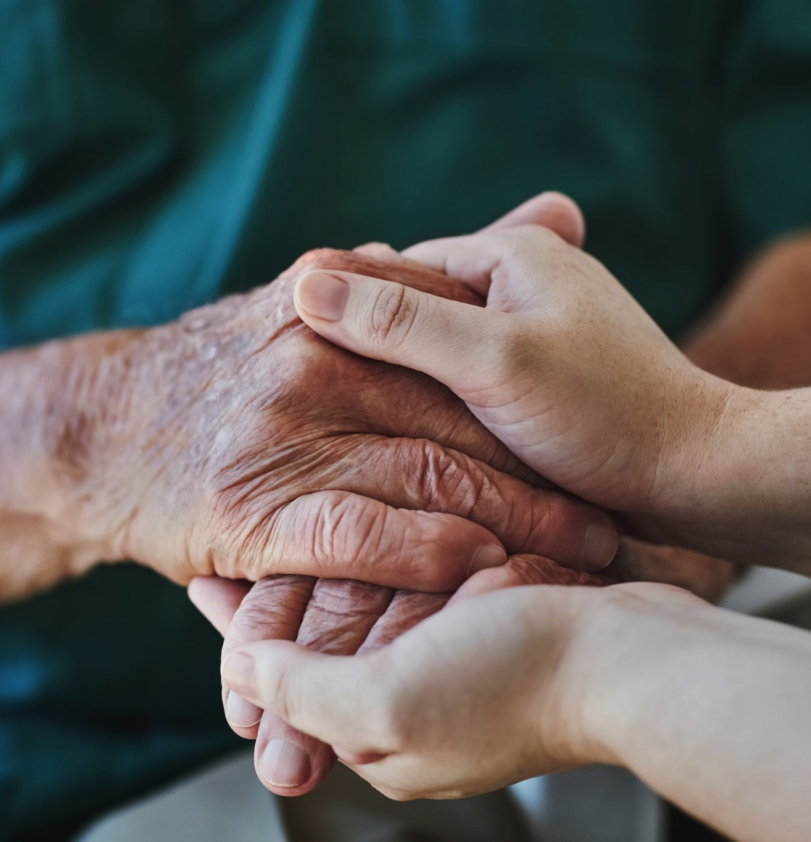
Les manières de traduire ‘to feel’ L.6 ‘anyone who might be disturbed’: corrigez ‘ceux qui pourraient ressentir mal à l’aise’
1. To feel + adjective: se sentir
How do you feel today? Comment te sens-tu?
To feel sad / embarrassed: se sentir triste/ mal à l’aise, gêné
2. To feel + noun: ressentir
To feel pain / the cold: ressentir la douleur, le froid
3. To feel = have impression
I felt as if I was going to faint : j'avais l'impression que j'allais m'évanouir
I feel as if there's nothing we can do : j'ai le sentiment ou j'ai bien l'impression que nous ne pouvons rien faire

Slide 11
L’infinitif nominal
L.10 the anti-separatism bill which became law in July under the title ‘strengthening respect for the Principles of the Republic’.
‘renforcer le respect des principes de la République’
L’infinitif est le sujet de la phrase (= le fait de renforcer le respect)
Chanter me rend de bonne humeur (= le fait de chanter)
Arrêter de fumer est la meilleure chose que tu aies décidée (le fait d’arrêter).
Comment traduire: ‘finding the right path’?
Trouver le bon chemin

Slide 12
B. Maîtriser l’art de traduire: comment effecteur l’adaptation culturelle
What I want to emphasize is that many concepts circulating in translation studies (such as adequacy, equivalence, faithfulness) will be considered in the course of my lectures from the point of view of negotiation.
Negotiation is a process by virtue of which, in order to get something, each party renounces something else, and at the end everybody feels satisfied since one cannot have everything.
In this kind of negotiation there may be many parties: on one side, there is the original text, with its own rights, sometimes an author who claims right over the whole process, along with the cultural framework in which the original text is born; on the other side, there is the destination text, the cultural milieu in which it is expected to be read, and even the publishing industry. [:…]
A translator is the negotiator between those parties.

Slide 13
Comment traduire
Les référents
culturels?
Tuesday, 3rd January
On way home in end-of-Christmas denial I bought a packet of cut-price chocolate tree decorations and a £3.99 bottle of sparkling wine from Norway, Pakistan or similar. I guzzled them by the light of the Christmas tree, together with a couple of mince pies, the last Christmas cake and some Stilton, while watching Eastenders, imagining it was a Christmas special.

Slide 14

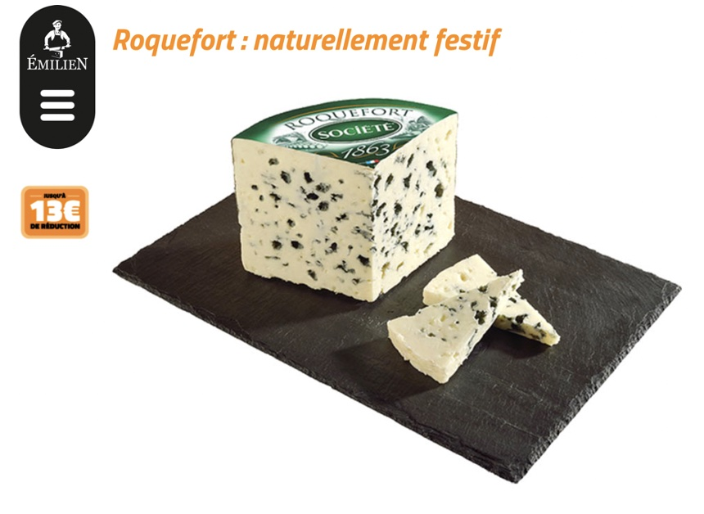
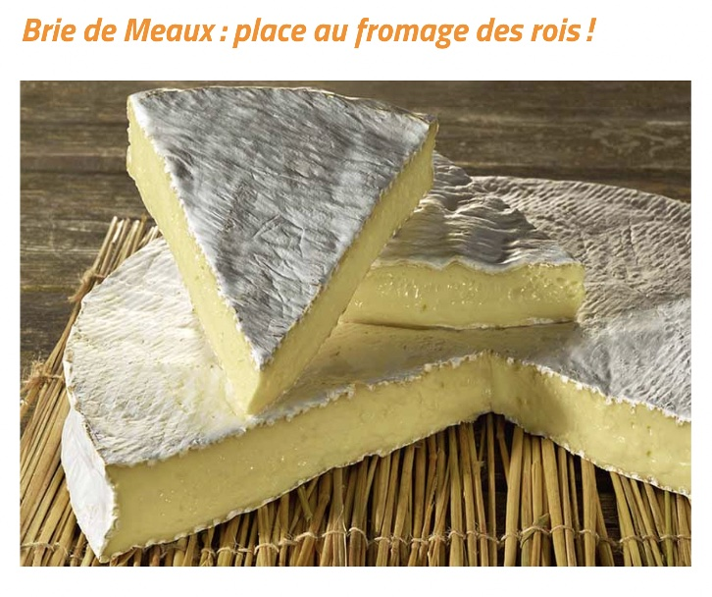
Quels sont les avantages et les inconvénients des trois stratégies?
Les stratégies de traduction:
Laisser ‘Stilton’ en anglais
Trouver un équivalent en français
Remplacer ‘Stilton’ par un terme plus générique
I guzzled them by the light of the Christmas tree, together with a couple of mince pies, the last Christmas cake and some Stilton, while watching Eastenders, imagining it was a Christmas special.

Slide 15
Pour oublier que Noël était fini, en rentrant à la maison me suis acheté décorations de sapin en chocolat en solde et bouteille de mousseux norvégien, pakistanais ou équivalent, à 3,69£. M’en suis goinfrée sous l’arbre, plus deux pâtés à la viande, un reste de gâteau de Noël et quelques tranches de fromage, en regardant Eastenders* comme si c’était un programme de Noël.
*Feuilleton télévisé très populaire en Grande-Bretagne
Traduction par Arlette Stroumza par Albin Michel

Slide 16
A. Un référent culturel à expliquer?
1. ‘So it appeared, said Adam, biting into a Scotch egg, that these Chinese were some cultural delegation or something from Communist China’.
2. I gave him a long, hard look with a Mona Lisa smile.
3. You can’t beat the West Country for gardens, simply because of our mild, wet climate.
4. All public schools operate some form of selection. Some have more in common now with the best state schools on the continent, such as the Lycées Henri Quatre and Louis Le Grand in Paris, than with any state school in this country.
Il paraît donc, dit Adam en mordant dans un Scotch egg¹ que ces Chinois étaient membres d’une sorte de délégation culturelle envoyée par la Chine. Note: Scotch egg= œuf dur enrobé de chair à saucisse et de panure
Je lui ai décoché un regard sévère avec un sourire jocondien.
Le Sud-Ouest de l’Angleterre (Devon, Somerset, Dorset et Cornouailles) est un endroit idéal pour les jardins, en raison de son climat doux et humide.
Toutes les public schools pratiquent la sélection sous une forme ou une autre. Certaines s’apparentent plus aujourd’hui aux meilleurs établissements publics d’Europe, tels les lycées Henri IV et Louis-le-Grand à Paris qu’aux établissements britanniques, quels qu’ils soient

Slide 17
Des expressions numériques
The nearest village was 2 miles away.
The museum is two blocks from here.
We went out a couple of times together last month.
She wore plenty of make-up in the right places and the cigarette she was poking at me had a built-on mouthpiece about three inches long.
He checks the statistics of his journey on the digital dashboard display. Distance covered: 9.8 miles. Journey time: 25mns 14 sec. Average for the morning rush-hour. Petrol consumption: 17.26 m.p.g. (Lodge, Nice Work)
Le village le plus proche était à deux ou trois kilomètres de là.
Le musée se trouve à deux rues d’ici.
Nous sommes sortis deux ou trois fois le mois dernier.
Elle était maquillée aux bons endroits et la cigarette qu'elle me tendait avait un embout intégré d'environ 10 cm de long.
ll vérifie les statistiques de son trajet sur l'écran du tableau de bord numérique. Distance parcourue: 15,7 kms. Durée du trajet : 25mns 14 sec. Dans la moyenne pour l'heure de pointe du matin. Consommation d'essence : 64,3 litres.

Slide 18
Des expressions numériques
“Monday 27 January - 9 st 3 (total fat groove), boyfriends 1 (hurrah !), shags 3 (hurrah !), calories 2,100, calories used up by shags 600, so total calories 1,500 (exemplary).’’ (Fielding, Bridget Jones : The Edge of Reason)
“The Yukon lay a mile wide and hidden under three feet of ice.” (J. London).
It was thirty yards from the garage to the front door.
“He steps on to the bathroom scales. Ten stones, two ounces. Quite enough for a man only five feet, five and half inches tall.” (Lodge)
Lundi le 27 janvier - 58,7 kg (ne suis plus qu’un bourrelet) [...] 2 100, calories éliminées par baise : 600, donc calories restantes: 1 500 (exemplaire).
Le Yukon s’étalait sur une largeur de plus de quinze cents mètres, caché sous un mètre de glace. »
ll n’y avait guère plus d’une trentaine de mètres entre le garage et la porte d’entrée.
« Il monte sur le pèse-personne. Soixante-quatre kilos. C’est bien assez pour un homme qui ne mesure qu’un mètre soixante-quatre. »

Slide 19
Des expressions idiomatiques
I’m not going to repeat it to you a hundred times.
He was within an inch of succeeding.
Sorry, what did you say? I was miles away for a minute.
Je ne vais pas te le répéter trente-six fois.
Il était à deux doigts de réussir.
Pardon? J’étais complètement ailleurs / je rêvais / je révassais

